Slide 1

FÍSICA I
Trabajo, Energía y Potencia

Slide 2

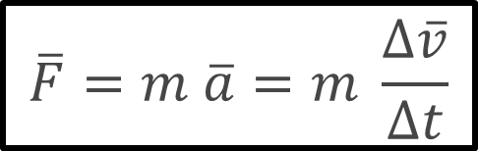
Dinámica
Una partícula sometida a una fuerza experimenta una aceleración.
De la segunda Ley de Newton tenemos:
$$\overline{F}=m \overline{a}=m \frac{∆\overline{v}}{∆t}$$
Lo que quiere decir también que una fuerza aplicada durante cierto intervalo de tiempo, produce una variación en la velocidad de la partícula.
$$\overline{F}∆t=m ∆\overline{v}$$

Slide 3


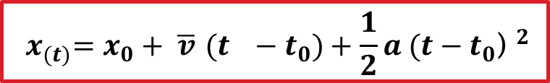
Dinámica
Si conocemos la fuerza actuante (F) y el intervalo de tiempo en el cual actúa (Δt), podemos conocer las variables cinemáticas, posición y velocidad al cabo de ese intervalo de tiempo.
Si la fuerza actuante (F) es constante y el movimiento es rectilíneo, entonces el movimiento será MRUV y podemos escribir su ecuación horaria.
$$\overline{F}=m \overline{a}$$
$${ v}_{(t)}=v_{0}+ \overline{a}{ (t}_{}−t_{0})$$
$${ x}_{(t)}=x_{0}+ \overline{v}{ (t}_{}−t_{0})+\frac{1}{2}a {(t−t_{0}\text{) }}^{2}$$

Slide 4
Dinámica
Cuando las fuerzas no son constantes a lo largo del tiempo, obtener la evolución del movimiento de la partícula utilizando la segunda Ley de Newton es mas dificultoso.
Debemos recurrir a otros métodos mas sencillos para poder determinar las variables cinemáticas.

Slide 5
Trabajo
El trabajo (W) implica fuerza (F) y desplazamiento (s), y usamos la palabra trabajo para describir cuantitativamente lo que se logra cuando una fuerza mueve un objeto cierta distancia.
El trabajo en el SI se mide en Joule [J], (N*m = J)
Es una magnitud escalar.
Para una fuerza constante paralela al desplazamiento que es rectilíneo, se define el trabajo como:
Movimiento
Trabajo=Fuerza × distancia
A
B

Slide 6
Trabajo
Si la fuerza constante forma un ángulo con la dirección del desplazamiento, solo la componente en la dirección del desplazamiento se usa para calcular el trabajo
Movimiento
Como
Producto escalar
A
B
Si θ = 90º ⇒ W = 0
Si 90º>θ≥ 0º ⇒ W > 0
Si 180º≥θ>90º ⇒ W < 0

Slide 7
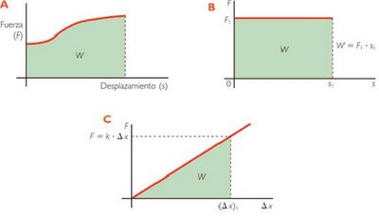
Trabajo
En una gráfica Fuerza vs desplazamiento, el área bajo la curva representa el trabajo

Slide 8
Trabajo
Resolución de Problemas
Dibujar el diagrama del cuerpo libre.
Elegir el sistema de coordenadas.
Aplicar las leyes de Newton para determinar cualquier fuerza desconocida.
Encontrar el trabajo realizado por dicha fuerza.
Para encontrar el trabajo neto, se puede:
- Encontrar la fuerza neta y calcular el trabajo que realiza o
- Encontrar el trabajo hecho por cada fuerza y sumarlos.

Slide 9
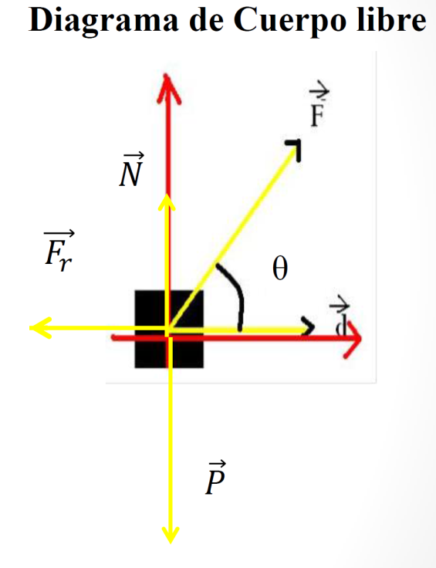
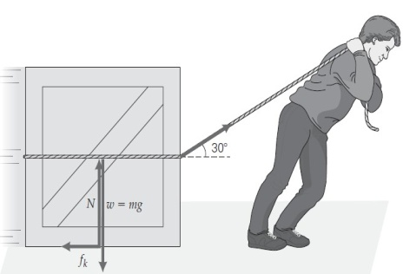
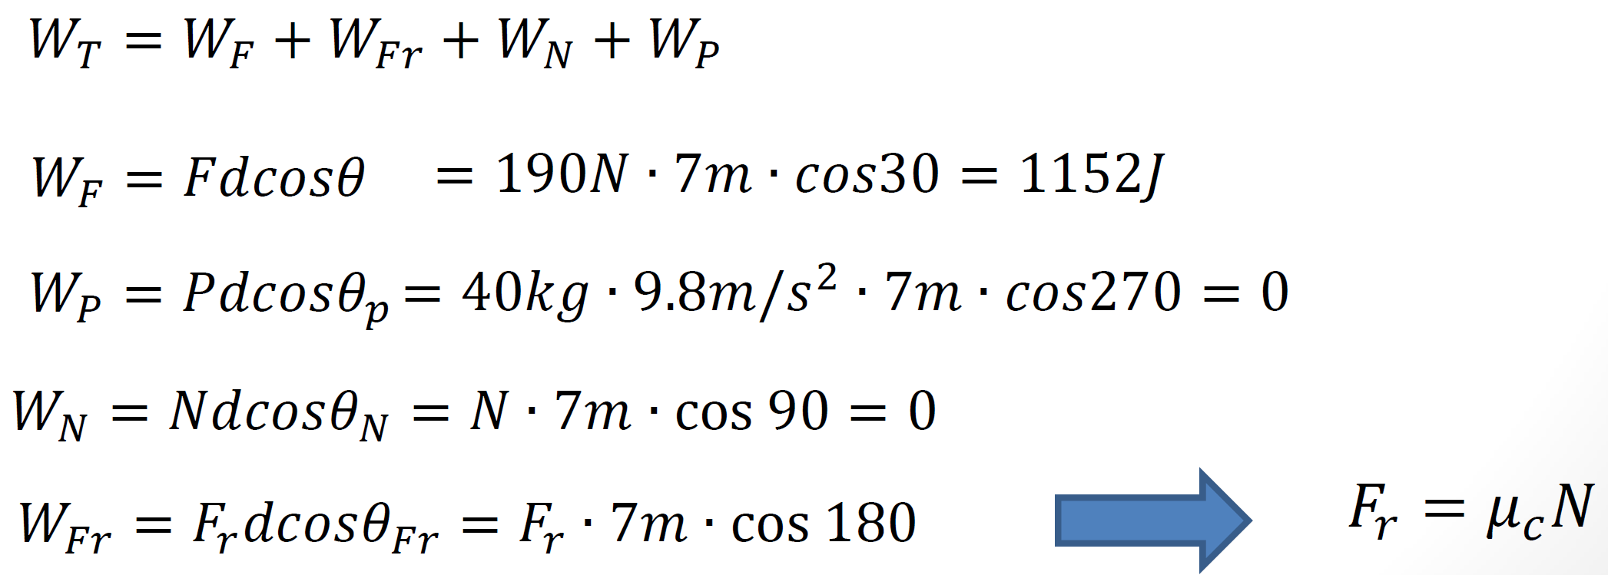
Trabajo
Ejemplo
Un trabajador tira un cajón de madera de 40 kg con una cuerda aplicando una fuerza F de 190N. El coeficiente de fricción cinética (de deslizamiento) entre el cajón y el piso es 0.554. Si él mueve el cajón con una velocidad constante una distancia de 7 m, ¿Cuál es el trabajo total?

Slide 10
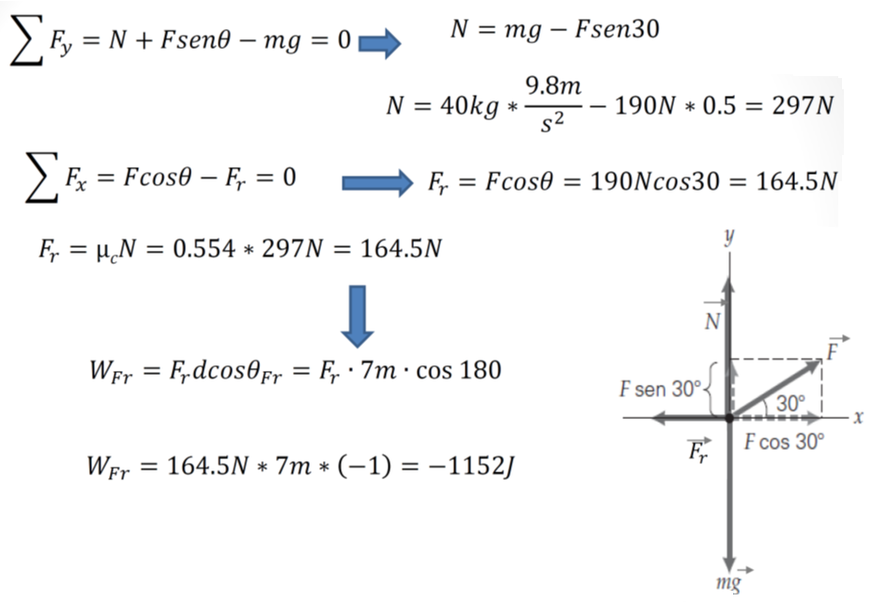

Slide 11
Conclusiones:
Dos trabajos son realizados sobre la caja. Uno positivo (correspondiente a la fuerza F), y uno negativo (correspondiente a la fuerza de rozamiento), ambos de la misma magnitud ya que la magnitud de ambas fuerzas son iguales. Por lo tanto el trabajo neto es igual a cero.
La caja ya se encuentra en movimiento por lo tanto la fuerza aplicada para moverla a velocidad constante es de la misma magnitud y sentido opuesto que la fuerza de rozamiento. Esta fuerza es de menor magnitud que la que se necesitaría para mover la caja desde el reposo.

Slide 12
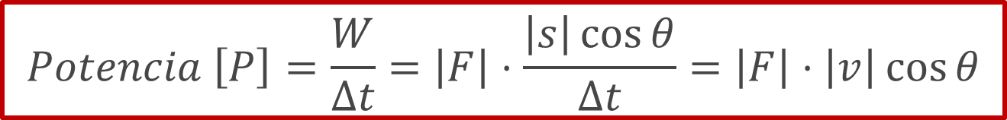

Potencia
La Potencia es la rapidez con la cual se realiza un trabajo.
Es una magnitud escalar.
Su unidad en el SI es el watt (W).
Otra unidad muy conocida es el hp (1 hp = 746 W)
$$Potencia [P] =\frac{W}{∆t} \left[\frac{J}{s}=watt\right]$$
$$Potencia \left[P\right]=\frac{W}{∆t}=\left|F\right|⋅\frac{\left|s\right|\cos{θ}}{∆t}=\left|F\right|⋅\left|v\right|\cos{θ}$$

Slide 13
Energía
La energía es uno de los conceptos científicos mas importantes. La describimos como una cantidad que poseen los objeto o sistemas.
El trabajo es algo que se hace sobre los objetos, en cambio la energía es algo que los objetos tienen.
La energía de un sistema mide su capacidad de hacer trabajo.
La energía y el trabajo se encuentran relacionadas.

Slide 14

Energía Cinética [K]
La energía en movimiento se llama energía cinética. La definición de la energía cinética es:
$$K =\frac{1}{2}m \text{v}\text{2}\left[J\right]$$
La Energía Cinética de un objeto es el trabajo que éste puede realizar en virtud de su movimiento. Siendo m la masa del objeto, y v el módulo de su velocidad (rapidez).

Slide 15
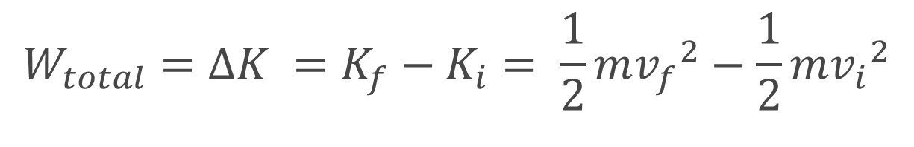
Teorema del Trabajo y la Energía cinética:
El trabajo total realizado sobre un objeto por todas las fuerzas que actúan sobre él, incluyendo la fuerza de rozamiento y gravitatoria, es igual al cambio en la Energía Cinética del objeto.
$$W_{total}=ΔK =K_{f}−K_{i}= \frac{1}{2}m{v_{f}}^{2}−\frac{1}{2}m{v_{i}}^{2}$$

Slide 16
Teorema del Trabajo y la Energía cinética:
Conclusiones:
Si el trabajo total es positivo, la energía cinética aumenta.
Si el trabajo total es negativo, la energía cinética disminuye.
Si la energía cinética no cambia (su velocidad es constante), el trabajo total es nulo.
Tanto el trabajo como la energía tienen unidades de joules, y ambas son cantidades escalares.

Slide 17
Energía Potencial (U)
Un objeto en movimiento tiene energía cinética.
Sin embargo, sea que un objeto este o no en movimiento, podría tener otra forma de energía: energía potencial.
La energía potencial está asociada con la posición o configuración de un objeto.
Existen diferentes tipos de energía potencial, por ejemplo:
La energía asociada con la altura de un objeto respecto del suelo.
La energía en un resorte comprimido.

Slide 18
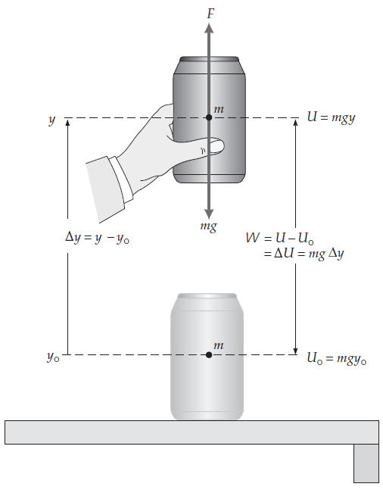

Energía Potencial Gravitatoria
$$U_{g}=mgh \left[J\right]$$
Se efectúa trabajo contra la fuerza de gravedad, y se necesita una fuerza aplicada al menos igual al peso del objeto para levantarlo: F=mg.
Entonces, el trabajo efectuado es igual al cambio de energía potencial.

Slide 19
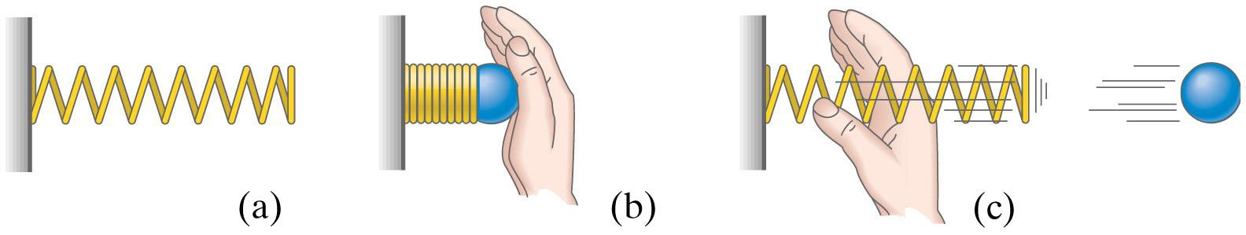

Energía Potencial Elástica
La energía potencial también puede ser almacenada en un resorte cuando se lo comprime. En la figura se muestra cómo la energía potencial puede transformarse en energía cinética
La energía potencial elástica asociada al resorte es:
$$U_{e}=\frac{1}{2}kx^{2}\left[J\right]$$

Slide 20
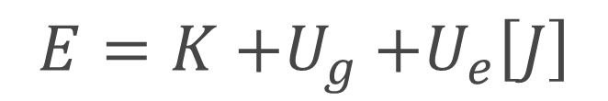
Energía Mecánica (E)
La energía mecánica total de un sistema es la suma de su energía cinética y su energía potencial.
$$E=K{+U}_{g}{+U}_{e}\left[J\right]$$

Slide 21
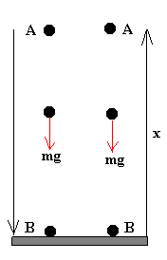
Fuerzas Conservativas
Una fuerza es conservativa si el trabajo realizado por una fuerza es independiente de la trayectoria seguida por la partícula cuando se mueve de un punto a otro.
Una definición alternativa es que una fuerza es conservativa si el trabajo total que realiza sobre una partícula es cero cuando la partícula recorre cualquier trayectoria cerrada y vuelve a su posición inicial.
W_{AB}=+mg x
W_{BA}=-mg x
El trabajo total a lo largo el camino cerrado A-B-A, W_{ABA} es cero.
Fuerzas Conservativas
Peso
Fuerza Elástica

Slide 22
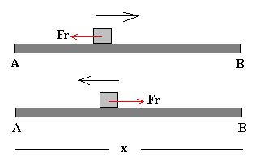
Fuerzas No Conservativas
Una fuerza es no conservativa si el trabajo realizado por una fuerza es dependiente de la trayectoria seguida por la partícula cuando se mueve de un punto a otro.
Definición alternativa: una fuerza es no conservativa si el trabajo total que realiza sobre una partícula es distinto de cero cuando la partícula recorre cualquier trayectoria cerrada y vuelve a su posición inicial.
Ejemplo: la fuerza de rozamiento, fuerzas externas.
Trabajo realizado por la fuerza de rozamiento:
W_{AB}=-Fr x
W_{BA}=-Fr x
El trabajo total a lo largo del camino cerrado A-B-A, W_{ABA} es distinto de cero
W_{ABA}=-2Fr x

Slide 23

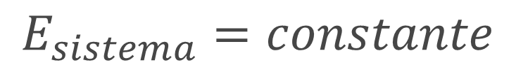

Teorema de la Conservación de Energía Mecánica (E)
Si sobre un sistema sólo actúan sólo fuerzas conservativas, entonces la energía mecánica del sistema se conserva.
$$ΔE=0$$
$$E_{f}=E_{i}$$
$$E_{sistema}=constante$$

Slide 24

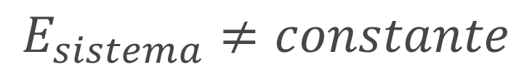
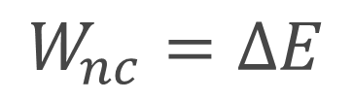
Trabajo de las Fuerzas no Conservativas (Wnc)
Si sobre un sistema actúan sólo fuerzas no conservativas, entonces trabajo realizado por las fuerzas no conservativas es igual al cambio de la energía mecánica.
$$W_{nc}=ΔE$$
$$E_{f}≠E_{i}$$
$$E_{sistema}≠constante$$
Simulación
https://phet.colorado.edu/sims/html/energy-skate-park-basics/latest/energy-skate-park-basics_es.html

Slide 25
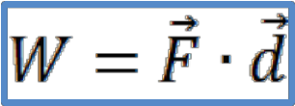
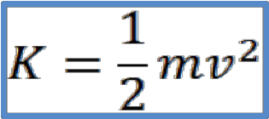



Resumen
Trabajo.
Energía Cinética.
Energía Potencial gravitatoria.
Energía Potencial elástica
El trabajo neto hecho sobre un objeto es igual al cambio en la energía cinética.
$$U_{g}=mgh$$
$$U_{e}=\frac{1}{2}kx^{2}$$

Slide 26


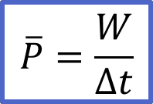
Resumen
Si sólo actúan fuerzas
conservativas,
entonces
la energía
mecánica total se conserva.
Si actúan fuerzas no conservativas.
Potencia es la rapidez con que se efectúa trabajo.

